Slide 1
從資訊安全到資訊倫理與法律
教育部新型態資安實務示範課程發展計畫-資訊安全基礎實務課程
教育部
新型態資安實務課程計畫

Slide 2
課程宗旨
資訊安全的基礎認識、資訊倫理與法律的重要、實際案例分析。
課程將包括網路霸凌、假新聞、隱私權、網路犯罪，讓學生了解資訊倫理與法律的重要性。
教育部
新型態資安實務課程計畫

Slide 3
Agenda
資訊倫理
智慧財產權
網路霸凌與犯罪
個資保護與資安事件
假新聞
教育部
新型態資安實務課程計畫

Slide 4
資訊倫理

Slide 5
資訊社會新挑戰​
長庚大學提供
傳統社會對各種犯罪的掌握還有一定的能力​
各種犯罪型態與手法大致在社會規範與偵防技 術的掌握中​
電腦與網路犯罪​
表面上看不見，傷害已造成​
「犯罪黑數」(Biderman and Reiss, 1967)​
誰能保護我們個人的隱私？誰能維護社會公平、正常的運作？​
教育部
新型態資安實務課程計畫

Slide 6
資訊素養​
長庚大學提供
倫理道德與法律是維繫社會秩序的兩大法寶​
資訊素養​
為適應資訊社會生活所需，所培養的電腦使用能力與網路倫理觀念，進而有效運用資訊與自我學習認知，取得競爭優勢。​
個人運用資訊及其知識，在網際網路上作有效利用與互動的條件。​
從中學習有效的尋找、評估、察覺、收集、處理所得資訊與網路資源的基本技能，同時體認資訊與網路資源的本質、價值及其與知識體系的關係，以便更專業地從事各種資訊活動。​
說、讀、寫與計算的能力，以及使用電腦、網路或電子媒體資訊的能力。​
教育部
新型態資安實務課程計畫

Slide 7
資訊倫理
長庚大學提供
資訊社會中，人與人之間相處的道理​
電腦與網路使用規範​
因應資訊科技濟世而創立的規則​
資訊科技相關的倫理​
資訊人員使用或製造資訊產品時，面臨資訊相關的倫理議題之權利與義務，以及賦予資訊人員對此倫理議題在決策或行動上是非善惡判斷的基準。​​
教育部
新型態資安實務課程計畫

Slide 8

全民公敵ENEMY OF THE STATE -電影簡介​
長庚大學提供
主角律師威爾史密斯，巧遇一位久未謀面的朋友，他狼狽地央求史密斯救他，並在倉惶中拿了史密斯的名片後，便行色匆匆地逃跑了。就在他橫越馬路時，意外地發生車禍，當場死亡。 ​
此時史密斯已陷入一個難以脫身的謀殺案中，卻渾然不覺，因為車禍喪生的友人，早已神不知鬼不覺地，將一張記錄著一樁國會議員謀殺的磁碟片，放在史密斯的袋子裡。​
https://zh.wikipedia.org/wiki/%E5%85%A8%E6%B0%91%E5%85%AC%E6%95%8C#/media/File:Enemy_of_the_State.jpg
教育部
新型態資安實務課程計畫

Slide 9
全民公敵ENEMY OF THE STATE -電影簡介(續)​
長庚大學提供
原來謀殺國會議員的主謀強沃特和他的屬下，當時為了取回磁碟片，正追殺著史密斯的朋友，而他們在車禍現場找到了史密斯的名片後，開始尋線跟蹤史密斯，用高科技的衛星監視，企圖嚴密控制史密斯的行蹤，藉以奪回磁碟片銷毀謀殺的證據，並殺人滅口。 ​
家庭、事業與生命受到極大威脅的史密斯，唯一的救兵是曾為安全局探員、現在是地下情報販子的金哈克曼，史密斯該如何逃過高科技的監控成功反制沃特？​
https://zh.wikipedia.org/wiki/%E5%85%A8%E6%B0%91%E5%85%AC%E6%95%8C#/media/File:Enemy_of_the_State.jpg
教育部
新型態資安實務課程計畫

Slide 10
電影中用了哪些新科技？​
長庚大學提供
穿戴式監視/定位器​
人臉、指紋比對(生物辨識)​
GPS定位​
衛星通訊​
竊聽技術​
開鎖器​
偽造身份​
透過電腦取消信用卡使用權​
查詢所有通聯紀錄​監視器​​
教育部
新型態資安實務課程計畫

Slide 11
科技帶來哪些資安、隱私的風險？​
長庚大學提供
只要使用網路就會有風險​ 使用者個人資訊外洩的危機 侵入資料庫(如FB帳號、電子郵件信箱、線上交易平臺)的跳板，達到竊取個人帳戶資料密碼之目的。​
惡意軟體攻擊​ 行動裝置上的惡意軟體不斷增加。主要都是刪除檔案和製造混亂。
教育部
新型態資安實務課程計畫

Slide 12
科技帶來哪些資安、隱私的風險？​
長庚大學提供
科技​ | 風險
竊聽技術 | 人民隱私被監聽​ 人民的通訊自由權遭到剝奪
GPS定位、穿戴式裝置​ ex. Find My iPhone | 被監視、透漏位置訊息​
Google maps街景地圖 | 隱私被偷拍並記錄
教育部
新型態資安實務課程計畫

Slide 13
科技帶來的兩難​​
長庚大學提供
社會安全 vs. 個人隱私
好處 | 壞處
找尋走失人口​ 協助重大刑事案件的偵破​ 預先掌握攻擊行為並防範 | 生活被監視​ 個人隱私受到侵犯​ 個人資訊受竄改、捏造
教育部
新型態資安實務課程計畫

Slide 14
電腦過度使用的反撲​
長庚大學提供
太過依賴電腦而導致人群疏離​
駭客入侵了你的電腦竄改了所有的資料，然後你不再是你，也不屬於這個世界，甚至，沒有人可以證明你是誰​
過度依賴電腦，以至於危害到自己的「存在」​
科技存在的目的為何？​
科技役於人，還是人役於科技？
教育部
新型態資安實務課程計畫

Slide 15
電影中觸犯的法條
長庚大學提供
憲法第十二條：「人民有秘密通訊之自由。」​
憲法第十五條：「人民之生存權、工作權及財產權，應予保障。」​
憲法第八條第1項：「人民身體之自由應予保障，除現行犯之逮捕由法律另定外，非經司法或警察機關依法定程序，不得逮捕拘禁。非經法院依法定程序，不得審問處罰。非經法定程序之逮捕拘禁、審問、處罰，得拒絕之。」​
釋字第585號，大法官透過憲法第22條概括原則與以承認的隱私權​
個人資料保護法
教育部
新型態資安實務課程計畫

Slide 16
科技倫理與法律問題
長庚大學提供
憲法所保障的人民基本自由權利​ 人身自由：人民非經司法或警察機關依法定程序，不得逮捕、拘禁；非由法院依法定程序，不得審問、處罰。​ 不受軍事審判的自由。 居住及遷徙的自由。​ 意見自由。​ 秘密通訊自由。​ 宗教信仰的自由。​ 集會及結社的自由。
教育部
新型態資安實務課程計畫

Slide 17
電影中觸犯的法條(續)
長庚大學提供
刑法第315-1條 妨害秘密罪：對於無故竊錄他人非公開活動、言論、談話或身體隱私部位之行為，予以限制，以保障人民秘密通訊自由及隱私權。​
刑法306條第1項：「無故侵入他人住宅、建築物或附連圍繞之土地者，處一年以下有期徒刑、拘役或三百元以下罰金。」​
「通訊保障及監察法」第五條：監聽的作業必須依該法律由檢察官或法官核發「通訊監察書」才可進行
教育部
新型態資安實務課程計畫

Slide 18
法律是否跟得上科技的腳步？
長庚大學提供
任何權力都需要制衡的力量加以監督，否則不僅無法達成權力存在之目的，更會造成對人們恣意的傷害​
如何證明要求隱私資料的人的身份及其目的的正當性？​
如何知道掌握這個國家利器的公務員是否能夠妥善運用國家所賦予的權力？
教育部
新型態資安實務課程計畫

Slide 19
問題討論與反思
長庚大學提供
科技帶來的便利性 vs. 資訊倫理與法律議題​
資安事件背後的動機與利害關係人​
被害者的權利伸張與保護​
如何舉證以維護法律的公正性​
資安事件後的省思​
法律是否周嚴​
如何事前防禦​
如何事中應變​
如何事後鑑識
教育部
新型態資安實務課程計畫

Slide 20
智慧財產權

Slide 21
認識智慧財產權
http://www.rdjh.tn.edu.tw/ips/profile.html
智慧財產權(Intellectual Property Rights,簡稱IPR)，係指人類精神活動之成果而能產生財產上之價值者，並由法律所創設之一種權利。
智慧財產權，是一種無體財產權，係指人類精神活動之成果而能產生財產上之價值者，由法律所創設的一種權利，包括：著作權、商標權、專利權、工業設計、積體電路電路布局(IC)、鄰接權、植物種苗、營業秘密與不公平競爭等。
教育部
新型態資安實務課程計畫

Slide 22

智慧財產權
案例
https://www.proguidescreen.com/?p=5298
事件：
創辦人洪佳吟與洪佳祺兩姊妹攜手打造了Foufou Bunny這個可愛角色，從一卡皮箱，到如今有店面有櫃位，成為文創事業創業成功的典範。
創作者最害怕的夢靨便是有盜版的出現！而Foufou Bunny也無法倖免，創辦人為了維護獨特性，一個花色只做了50件左右怎麼可能還一直在市面上販售。」
後來發現盜版主要來自各大夜市常出現的知名女裝連鎖品牌
教育部
新型態資安實務課程計畫

Slide 23
智慧財產權
案例
https://www.proguidescreen.com/?p=5298
事件：
該知名女裝連鎖品牌在平價市場小有名氣，且一般消費者完全無法辨別出這些是仿冒商品外，更嚴重懷疑對方是向中國製造商下訂單製作，甚至是自行於台灣委託廠商製造，最後也考量到品牌價值的長久經營，故而讓Foufou決心捍衛自己的權利，對其採取法律動作。
教育部
新型態資安實務課程計畫

Slide 24
智慧財產權
案例
https://www.proguidescreen.com/?p=5298
調查結果：
一審時被以“無法舉證對方明知該物為侵權物而散布”為由而敗訴。 二審時的法官認為該公司的產品已經在多個百貨櫃位販售，被告做服飾買賣長達二十年，為了掌握流行資訊應有掌握，且也因為經驗豐富，明知大陸仿冒品很多，應該有義務查證是否為侵權物或索取授權書才能下單進貨。 從販售店家的角度，未來將較難以“不知道其為侵權物”或“無法辨識其擁有著作權”為由而免除侵害著作權之責，換言之，這起判例也敬告那些不肖業者，得學會尊重智慧財產權。
教育部
新型態資安實務課程計畫

Slide 25
網路霸凌與犯罪

Slide 26
認識網路霸凌
https://zh.wikipedia.org/wiki/%E7%B6%B2%E8%B7%AF%E9%9C%B8%E5%87%8C
重複並且不斷地對其他網民使用言語暴力。
重複並且不斷地對特定網民或網絡群體進行杯葛。
模仿特定網民外表及行為特徵，並且加以羞辱。
把受害人之個人資料（如真實姓名，容貌等）公開，俗稱「起底」、「爆料」，但是有時受害者也會公布加害者之個人資料藉以自我保護，由於牽涉言論自由，犯罪加害者的個人隱私保護問題一直存在爭議。
把受害人容貌移花接木至他人相片中，或在這些相片旁加上誹謗性文字，俗稱「P圖」。
重複並且不斷地在論壇中以言語用發帖甚至以洗版等方式公開侮辱受害人。
重複並且不斷地傷害跟受害人有關的人士與朋友藉以孤立受害者, 稱為關係霸凌。
使用不同的帳戶及身份攻擊同一名受害人，導致受害人誤以為很多人討厭及攻擊他。
匿名誹謗。
教育部
新型態資安實務課程計畫

Slide 27
網路霸凌
案例
https://zh.wikipedia.org/wiki/%E6%A5%8A%E5%8F%88%E7%A9%8E
事件：
楊又穎因霸凌者在粉絲專頁「靠北部落客」，張貼誹謗文字內容多達四十篇以上。霸凌者在粉絲專頁張貼沒有指名道姓的誹謗文，但遭回應誹謗文的網友點名；楊又穎曾針對該貼文澄清並表示感到不適。
楊又穎向好友透露遭長期網路霸凌，並表示懷有自殺念頭。
最終因長期遭受網路霸凌、匿名誹謗、騷擾和來自《大學生了沒》工作人員的不平等待遇而自殺死亡。
調查結果：
臺灣臺中地方法院檢察署表示已開始進行網路蒐證，若文章內容涉及恐嚇經查屬實，將會以中華民國刑法恐嚇罪提起公訴。
教育部
新型態資安實務課程計畫

Slide 28
網路霸凌相關法律
https://eteacher.edu.tw/Archive.aspx?id=277#4
我國刑法明訂條文禁止誹謗與公然侮辱等妨害名譽等行為（刑法第309條公然侮辱罪以及第310條的誹謗罪），而網路也屬於公開的空間，適用這些法律，也就是在網路上公然散播不實言論而造成他人傷害則很有可能觸法。
這些霸凌行為可能導致受害者產生自我認知、人際關係障礙，甚至在個人心理發展上造成長遠負面影響。對霸凌者而言，若不加以防範、矯治其行為與態度，最後極有可能惡化成觸法行為。

Slide 29
認識網路犯罪
https://www.thenewslens.com/article/109806
網路犯罪是一種新興電的犯罪型態，屬智慧型犯罪，其中的共同點就是使用電腦設備及資訊，內政部刑事警察局就其犯罪類型大約區分為以下八類：
網路媒介及傳佈色情。
網路販賣違禁、管制物品、盜版光碟、贓物、侵犯他人著作權及商標權。
教唆他人犯罪。
網路詐欺。
網路恐嚇。
毀謗侮辱 妨害名譽(偽造文書) 。
駭客侵入與散佈電腦病毒。
網路賭博。

Slide 30
網路媒介及傳佈色情
https://www.thenewslens.com/article/109806
設立色情網站
一夜情交易中心，媒介或自行設立
網路一夜情
銷售色情光碟影片
聊天網站或其他方式進行援助交際
自拍、情色貼圖公然猥褻 散播情色資訊於網路聊天室間或公眾領域
教育部
新型態資安實務課程計畫

Slide 31
網路媒介及傳佈色情
案例
https://www.setn.com/News.aspx?NewsID=551687
台中市1名40歲的已婚男子，先前透過通訊軟體結識少女小敏（化名），並兩度約出對方性交易，後來小敏母親查看女兒手機，赫然發現兩人曖昧對話，全案才得以曝光；法官認為，小敏向蔣男聲稱自己是國中生，網路個資又填寫21歲，讓人難以判斷未滿14歲；但小敏外表稚氣未脫，兩次援交均未化妝，蔣男也不至於誤判對方已成年，遂依對14歲以上、未滿16歲女子性交罪判他1年徒刑，緩刑3年。
教育部
新型態資安實務課程計畫

Slide 32
網路販賣違禁、管制物品、盜版光碟、贓物、侵犯他人著作權及商標權
https://www.thenewslens.com/article/109806
在網路上販賣
毒品
其他禁藥
賣槍
網路販賣盜版光碟、電影DVD或音樂CD等。
贓物
仿冒品
交易偽鈔
教育部
新型態資安實務課程計畫

Slide 33
網路販賣違禁、管制物品、盜版光碟、贓物、侵犯他人著作權及商標權
案例
https://udn.com/news/story/7321/4085527
郭女在網路上刊登「賣玩具槍」假消息，實為販賣改造手槍，一把要價5萬5000元；警方日前接獲線報，相約一家商場地下停車場面交。
雙方面交時，郭女果然拿出3把改造槍枝、12顆子彈，警方立刻表明身分逮人；她供稱，是幫一名男性友人賣槍，訊後被依違反槍砲彈藥刀械管制條例送辦。
教育部
新型態資安實務課程計畫

Slide 34

教唆他人犯罪
https://zh.wikipedia.org/wiki/%E5%AE%8C%E5%85%A8%E8%87%AA%E6%AE%BA%E6%89%8B%E5%86%8A
例如：自殺手冊 完全自殺手冊該書主要介紹藥物、上吊、跳樓、割腕與自刎、撞車、瓦斯中毒等或以其他物理形式致死方法。 書中詳細說明各種方法的過程，以痛苦度、麻煩度、死狀、牽連程度、衝擊與致死度多種評價；書中介紹各種自殺方法的生理反應（包括自身感受），與各種方法之相關說明。
教育部
新型態資安實務課程計畫

Slide 35
教唆他人犯罪
案例
https://zh.wikipedia.org/wiki/%E5%AE%8C%E5%85%A8%E8%87%AA%E6%AE%BA%E6%89%8B%E5%86%8A
香港一名女子懷疑不堪工作壓力，在家以該書第一章中的「醫藥品以外」的方法服用，隨即昏迷幸被友人揭發救回一命。
臺灣一名大學生被發現在寢室上吊自殺，警方在其仍開啟的電腦中發現以「完全自殺手冊」為名之網頁第四條之上吊方法敘述，疑有參照後尋死。
高雄一名大學生在個人部落格轉載該書內容，雖他稱轉載因為本書有學術價值且他並無教唆與自殺念頭，但刑事警察局仍認事態嚴重並將該青年傳喚到案。
教育部
新型態資安實務課程計畫

Slide 36
網路詐欺
https://www.thenewslens.com/article/109806. https://udn.com/news/story/6813/4066749
網路銷售商品，收錢沒送貨
利用網路戀愛詐騙財物
教育部
新型態資安實務課程計畫

Slide 37
網路詐欺
案例
https://tw.news.yahoo.com/%E7%B6%B2%E8%B7%AF%E8%B2%A9%E8%B3%A3%E5%8F%A3%E7%BD%A9%E8%A9%90%E9%A8%99%E9%A0%BB%E4%BB%8D-%E9%AB%98%E5%B8%82%E8%AD%A6%E6%B3%95%E8%BE%A6%E9%98%BB%E6%AD%AA%E9%A2%A8-025445891.html
被害人是透過臉書得到相關販賣口罩訊息後，雙方私下以通訊軟體聯繫，連絡口罩購買、匯錢等事宜，且犯嫌為規避警方查緝，事前先取得人頭金融帳戶作為被害人匯款之用，等被害人匯款後，犯嫌即編造各種理由聲稱無法出貨，被害人因遲遲未收到貨品而驚覺受騙。
警方初步清查2起網路販賣口罩詐騙案被害者16人，初估金額約新台幣5萬6000元，訊後依詐欺罪嫌送辦。
教育部
新型態資安實務課程計畫

Slide 38
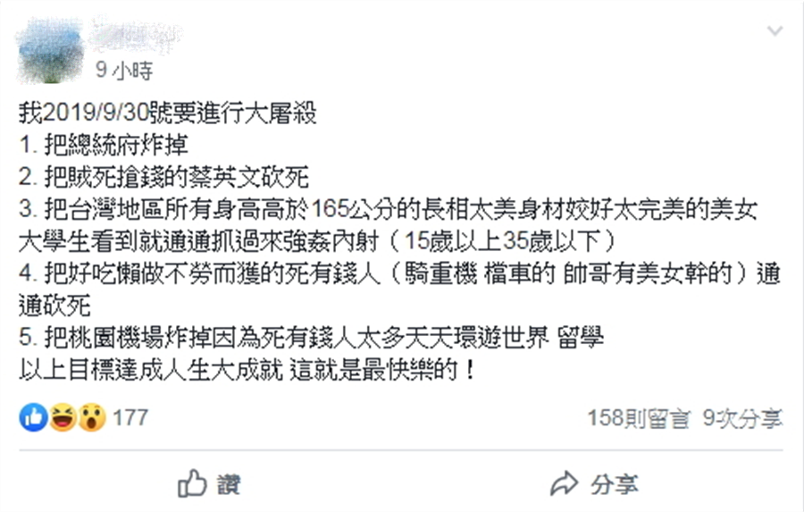
網路恐嚇
http://www.internet-recordor.com.tw/crime.html
網路上PO出使他人心理感到恐怖恐慌之言論
網路千面人
https://www.chinatimes.com/realtimenews/20190924001752-260402?chdtv
教育部
新型態資安實務課程計畫

Slide 39
網路恐嚇
案例
https://www.chinatimes.com/realtimenews/20190924001752-260402?chdtv
一名網友於臉書社團PO文，聲稱將於9月30日將進行大屠殺更揚言要炸總統府，砍總統，甚至要對女性及有錢的富人做出不當行為，引起網友極大反感，上萬名網友紛紛留言要求警方立即處置。
該名網友落網後供稱，自己昨晚與家人吵架，而且又對目前政局與時事不滿，在心情不好下才會在網路PO文，警方訊後，依恐嚇公眾罪嫌移送新北地檢署。
警方強調，這名網友的行為已觸犯刑法第151條恐嚇公眾罪及刑法第305條恐嚇危安罪，最高可判刑2年徒刑，呼籲民眾無論動機或目的為何，如果在網路上亂發言，都可能面臨法律責任，請民眾切勿以身試法。
教育部
新型態資安實務課程計畫

Slide 40
毀謗侮辱 妨害名譽(偽造文書)
http://www.internet-recordor.com.tw/crime.html
例如：
公佈電話、地址
公佈電子郵件帳號
散佈寫真
移植名星照片
教育部
新型態資安實務課程計畫

Slide 41
毀謗侮辱 妨害名譽(偽造文書)
案例
https://www.ettoday.net/news/20141222/442127.htm?from=fb_et_news
在網路上擁有高人氣的NONO（辜莞允），在1月間才因為在世新大學遺失相機，導致3張泡湯裸照外流到網路上，讓她憤而報案，要揪出散播的兇手。最後檢方發現，在該大學失物招領中心打工的許姓男大生是涉有重嫌並依妨害電腦使用、散佈猥褻物等罪起訴許男。
教育部
新型態資安實務課程計畫

Slide 42
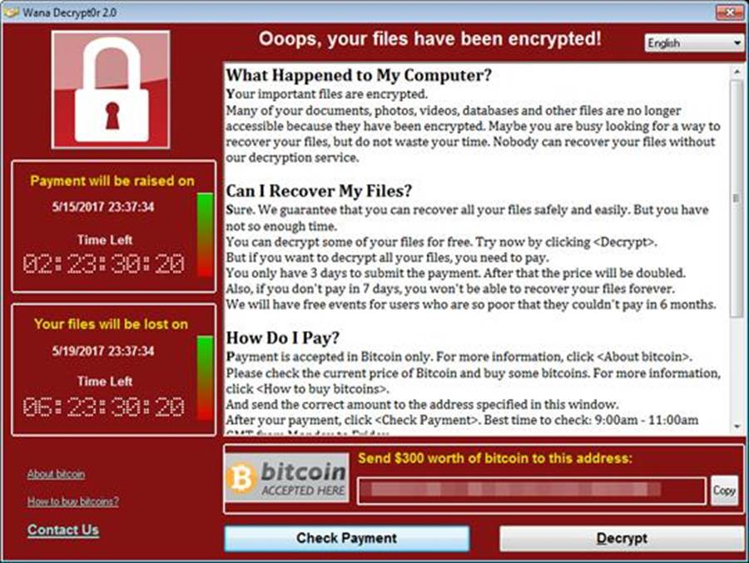
駭客侵入與散佈電腦病毒
http://www.internet-recordor.com.tw/crime.html
例如：
截取銀行帳號，密碼
截取其他個人隱私資料
金融犯罪
木馬程式
窺伺資料
破壞或移植
駭客大戰
散佈電腦病毒
https://www.chinatimes.com/realtimenews/20170513002521-260412?chdtv
教育部
新型態資安實務課程計畫

Slide 43
駭客侵入與散佈電腦病毒
案例
https://tw.news.yahoo.com/%E5%8B%92%E7%B4%A2%E8%BB%9F%E9%AB%94%E5%85%A5%E4%BE%B5-%E5%85%A8%E7%90%83%E9%9B%BB%E8%85%A6%E5%A4%A7%E7%99%B1%E7%98%93-064200168.html
https://www.legis-pedia.com/article/crime-penalty/236
勒索軟體入侵！ 全球電腦大癱瘓
一個稱為「WannaCry」（想哭）的勒索軟體肆虐全球，至少99個國家受波及，數以千計地點的電腦遭到程式鎖碼，被勒索要求交付相當於300美元的比特幣。
電腦一旦中毒之後，電腦上的文件會被鎖碼並要求支付贖金。
此行為觸犯刑法第358條的「無故入侵電腦罪」與第360條的「無故干擾電腦罪」；對資料加密（甚至刪除）的變更與刪除電磁記錄行為，構成第359條的「無故取得、刪除、變更電磁紀錄罪」。
要求支付贖金之行為，還會構成刑法第346條的「恐嚇取財罪」。
教育部
新型態資安實務課程計畫

Slide 44
網路賭博
http://www.internet-recordor.com.tw/crime.html
例如：
在網路上架設網頁，並提供賭博網站之功能，連續公然煽惑不特定之人上網賭博財物犯罪。
教育部
新型態資安實務課程計畫

Slide 45
網路賭博
案例
https://news.tvbs.com.tw/local/1262387
台中市警方破獲一起網路賭博機房案件，不法下注金額高達1億元，警方逮捕21名嫌犯，警方查出集團代理大陸的賭博網站，賭客只要下載APP，裡頭有非常多遊戲可以下注，包括賽車、賭大小或賭數字單雙，什麼都賭。
集團還設立群組，散播有人賭到大獎的訊息，吸引大陸民眾下注。
教育部
新型態資安實務課程計畫

Slide 46
個資保護與資安事件

Slide 47
認識個資法
https://www.legis-pedia.com/article/government-fundamental-rights/424
https://www.techbang.com/posts/10878-law-of-personal-data-protection-of-the-interests-of-you-and-me-on-several-networks-of-common-funding-legal-issues-pchome-201-science-and-technology
個資法針對個人資料之定義為自然人之姓名、出生年月日、國民身分證統一編號、護照號碼、特徵、指紋、婚姻、家庭、教育、職業、病歷、醫療、基因、性生活、健康檢查、犯罪前科、聯絡方式、財務狀況、社會活動及其他得以直接或間接方式識別該個人之資料。
個資法主要從蒐集、處理和利用等三個層面，來規範個資的使用範圍，不論是電腦中的數位資料，或者是寫在紙張上的個人資料，全都一體適用。
當企業向顧客蒐集個人資料時，必須盡到告知的義務，包括了蒐集目的、企業名稱、資料利用期間、地區、方式、當事人權利，以及當事人不提供個資時，對其權益的影響等， 後續個人資料的處理與利用，都必須要在已經告知過的使用範圍之內，不得挪做他用。
教育部
新型態資安實務課程計畫

Slide 48
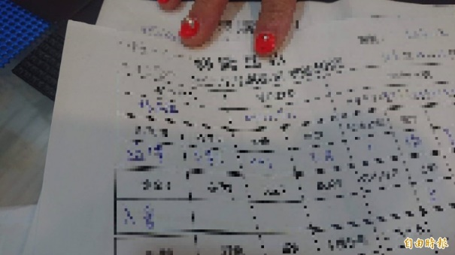
個資法
案例
https://news.ltn.com.tw/news/society/breakingnews/2948429
事件：
郭姓女子與許姓女子車禍，許女拿出診斷書與薪資證明，要求郭女賠償10萬換和解，但郭女不滿將許女給她的單據馬賽克，並PO網酸許「無腦」，沒想到被共同好友看見，許女怒告郭女違反個資法，雖然郭女主張有馬賽克，但檢察官認為比對單據，發現馬賽克沒有馬好，仍能拼湊許女名字，因此認為郭女違反個資法，向法院聲請簡易判決。
教育部
新型態資安實務課程計畫

Slide 49
認識隱私權
https://zh.wikipedia.org/wiki/%E9%9A%B1%E7%A7%81%E6%AC%8A_(%E8%87%BA%E7%81%A3)
1.空間隱私：意指私生活不受干擾，即個人得自主決定是否獨處，保有自我內在空間。
2.資訊隱私：係指就個人自主控制個人資料之資訊隱私權而言，乃保障人民決定是否揭露其個人資料、及在何種範圍內、於何時、以何種方式、向何人揭露之決定權，並保障人民對其個人資料之使用有知悉與控制權及資料記載錯誤之更正權。
教育部
新型態資安實務課程計畫

Slide 50
隱私的侵害
四種侵害隱私的類型：
不合理的干擾私人領域。
公開私人事實性的訊息。
使用真實的訊息，造成錯誤的印象。
未經授權盜用個人的名稱或肖像。

Slide 51
隱私侵害
案例
https://technews.tw/2020/04/07/serious-zoom-security-flaws/
https://technews.tw/2019/10/03/zoom-security-prying-eye/
事件：
保障使用者隱私和資訊安全問題已成為時下焦點話題，由袁征成立新創公司開發出的雲端視訊會議服務 Zoom，因視訊會議的功能完整、操作簡單而被廣為採用。近日，名為「Prying-Eye」的漏洞遭公布，可讓入侵者掃描未受保護的視訊會議 ID，並監聽企業視訊會議內容。
教育部
新型態資安實務課程計畫

Slide 52
隱私權相關法律
https://www.thenewslens.com/article/109806
憲法： 憲法第22條：「凡人民之其他自由及權利，不妨害社會秩序、公共利益者，均受憲法之保障。」這是一個概括規定，就已經涵蓋了隱私權。 憲法第12條: 「人民有秘密通訊之自由。」比較明確的保障了我們的通訊隱私權。但是個人的隱私不能無限上綱，憲法對資訊隱私權之保障也並不是絕對的，
刑法： 315-1條 有下列行為之一者，處三年以下有期徒刑、拘役或三萬元以下罰金： 一、無故利用工具或設備窺視、竊聽他人非公開之活動、言論、談話或身體隱私部位者。 二、無故以錄音、照相、錄影或電磁紀錄竊錄他人非公開之活動、言論、談話或身體隱私部位者。 315-2條 意圖營利供給場所、工具或設備，便利他人為前條第一項之行為者，處五年以下有期徒刑、拘役或科或併科五萬元以下罰金。
意圖散布、播送、販賣而有前條第二款之行為者，亦同。
製造、散布、播送或販賣前二項或前條第二款竊錄之內容者，依第一項之 規定處斷。 前三項之未遂犯罰之。

Slide 53
隱私權相關法律
https://www.thenewslens.com/article/109806
民法： 隱私權也與人格權有關。我國的民法中，有明確規範保障人格權。 民法第18條：人格權受侵害時，得請求法院除去其侵害；有受侵害之虞時，得請求防止之。 前項情形，以法律有特別規定者為限，得請求損害賠償或慰撫金。」 民法第195條第1項：不法侵害他人之身體、健康、名譽、自由、信用、隱私、貞操，或不法侵害其他人格法益而情節重大者，被害人雖非財產上之損害，亦得請求賠償相當之金額。其名譽被侵害者，並得請求回復名譽之適當處分。 電腦處理個人資料保護法，簡稱「個資法」：主要目的是避免個人的人格權遭受侵害，並促進個人資料之合理利用。
個資法揭示之保護個人資料，將「限制蒐集、資料內容正確、目的明確化、限制利用、安全保護、公開、個人參加、責任」八大原則予以法治化。

Slide 54
假新聞

Slide 55
認識假新聞
https://zh.wikipedia.org/wiki/%E5%81%87%E6%96%B0%E8%81%9E
通常用來指捏造新聞。在傳統新聞，社交媒體或虛假新聞網站中發現的這類新聞事實上沒有任何依據。
假新聞特徵：
釣魚式標題
宣傳
諷刺性內容
垃圾內容
誤導性的標題
有偏見的新聞
教育部
新型態資安實務課程計畫

Slide 56
假新聞
案例
https://zh.wikipedia.org/wiki/%E8%98%87%E5%95%9F%E8%AA%A0
事件：
2018年燕子颱風侵襲日本，導致台灣旅客滯留於關西國際機場，期間台北大學游姓學生所持有的帳號「GuRuGuRu」於PTT發文聲稱當時關西機場沒水沒電，是中國大陸派了15輛大車才讓他上車脫困，而他打電話到大阪辦事處卻得到冷處理。當時有網友質疑駐日代表謝長廷的處理，但PTT上暱稱為「idcc」的網友貼文，指謝長廷根本管不了大阪辦事處，整起事件應由大阪辦事處負責(時任臺北駐大阪經濟文化辦事處處長為蘇啟誠)。
後來檢警發現楊蕙如之帳號「slow」與該帳號所用IP相同。楊蕙如又以每人每月1萬元為薪水，透過LINE群下指令給下線，再由下線將消息放到別的LINE群、社團PTT等特定社群，影響輿論風向。媒體未經查證即報導這則假新聞，風波延燒下，大阪辦事處成為眾矢之的。
調查：
事後證明中國大陸在關西機場內並未派車。在外交官蘇啟誠死後，警方抓到了持有「GuRuGuRu」帳號的台北大學游姓學生，法院判決其無罪不罰。
教育部
新型態資安實務課程計畫

Slide 57
假新聞相關法律
https://www.thenewslens.com/article/109806
為了打擊假新聞，行政院預計修正《災害防救法》、《廣播電視法》等7部法規。7部法案中，都納入禁止散播假新聞的規範和罰則，最嚴重的狀況下，亂傳假新聞者可能被罰100萬罰金或無期徒刑。而《廣播電視法》修法也要求廣播電視新聞業者必須建立「自律規範機制」，如果未經「事實查核」就散布不實訊息，最高也可罰200萬罰鍰。

